Slide 1
Trabalhando com mídias.
https://www.udemy.com/course/curso-de-desenvolvimento-android-oreo/learn/lecture/8515288#overview

Slide 2
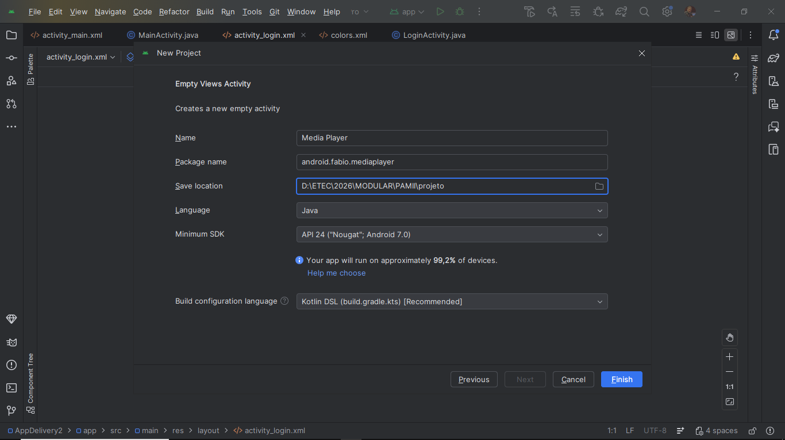
Vamos ver como executar sons, criando um player onde podemos executar, pausar, parar, e ainda controlar o volume, aprendendo as funcionalidades básicas para executar uma midia dentro de um app android.
Para isso clicar em new Project colocar o nome, e o endereço para salvar.
Escolher Java como linguagem

Slide 3
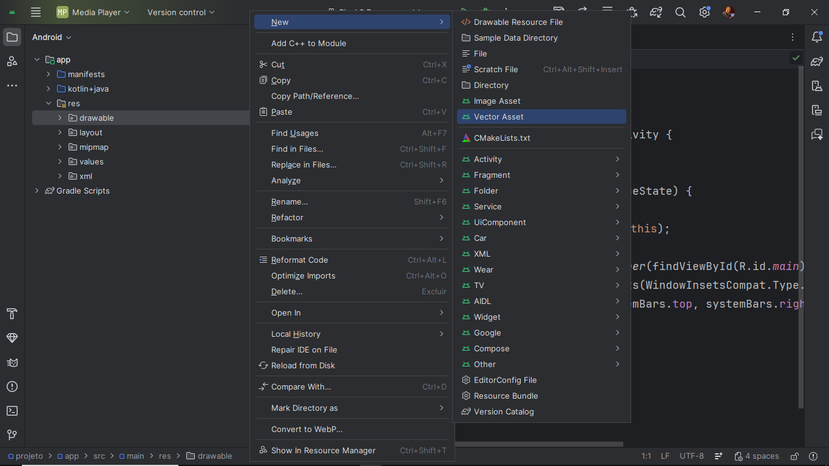
Toda vez que formos usar imagens, elas tem que estar dentro da pasta drawable.
Podemos baixar e copiar as imagens para essa pasta ou usar a biblioteca de ícones
Botao direito em drawable e em new vector asset

Slide 4
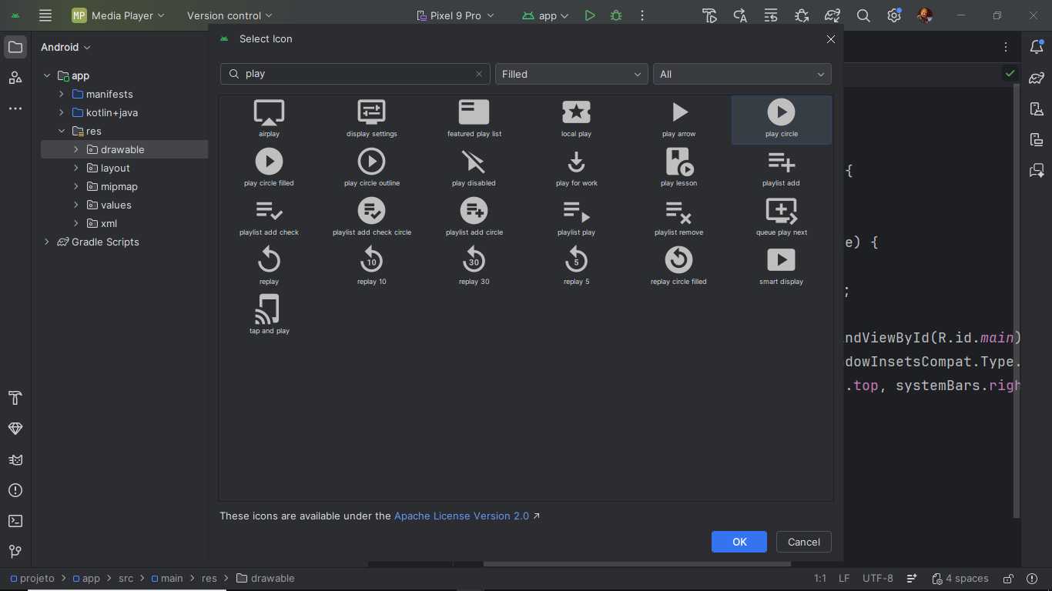
Escolher o icone

Slide 5
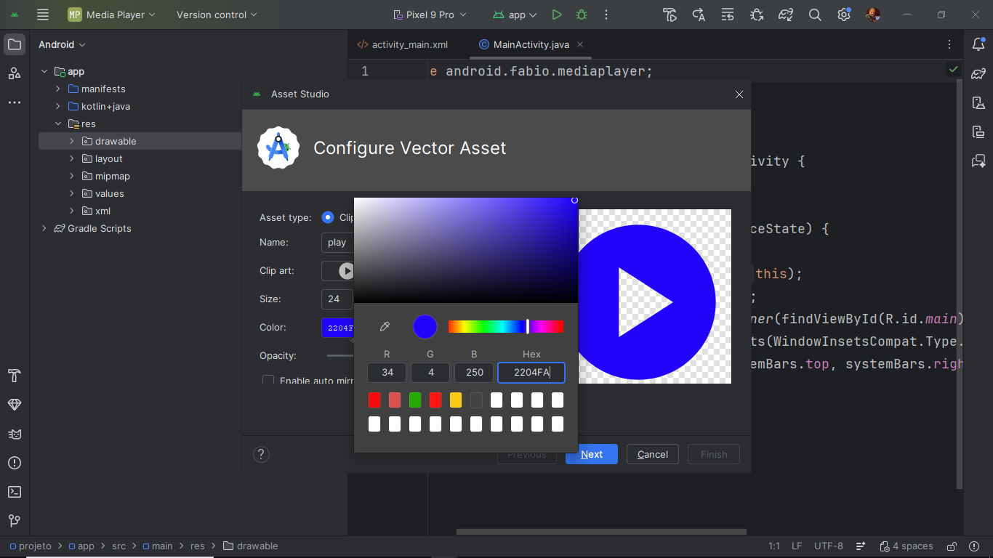
Podemos mudar o nome, a cor e o tamanho do icone.
O nome tem que ser em letras minúsculas sem espaço e acentos.

Slide 6
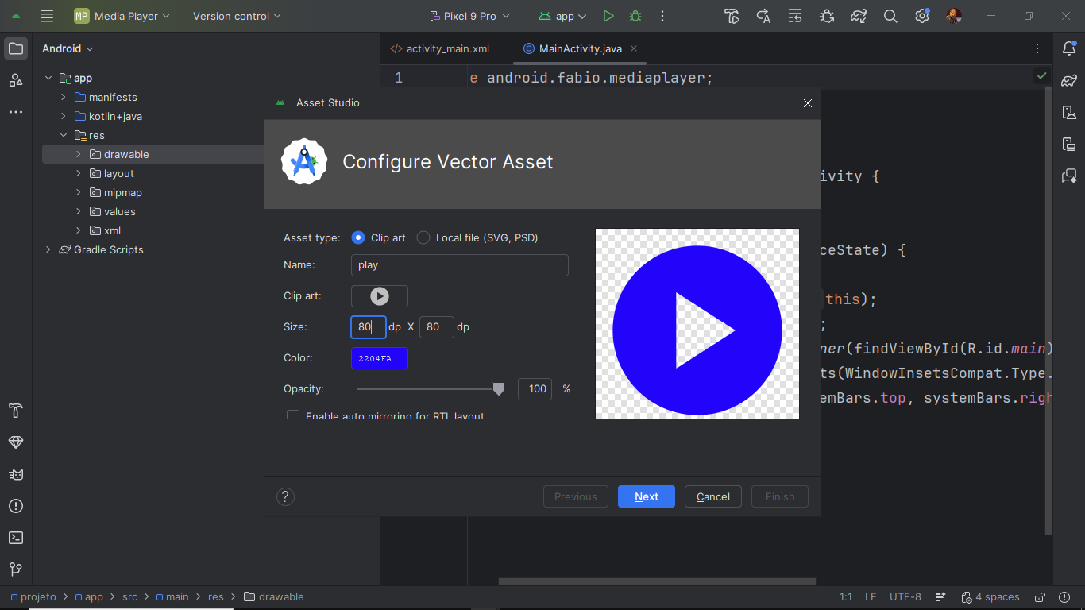
Mudei o tamanho a cor e o nome

Slide 7
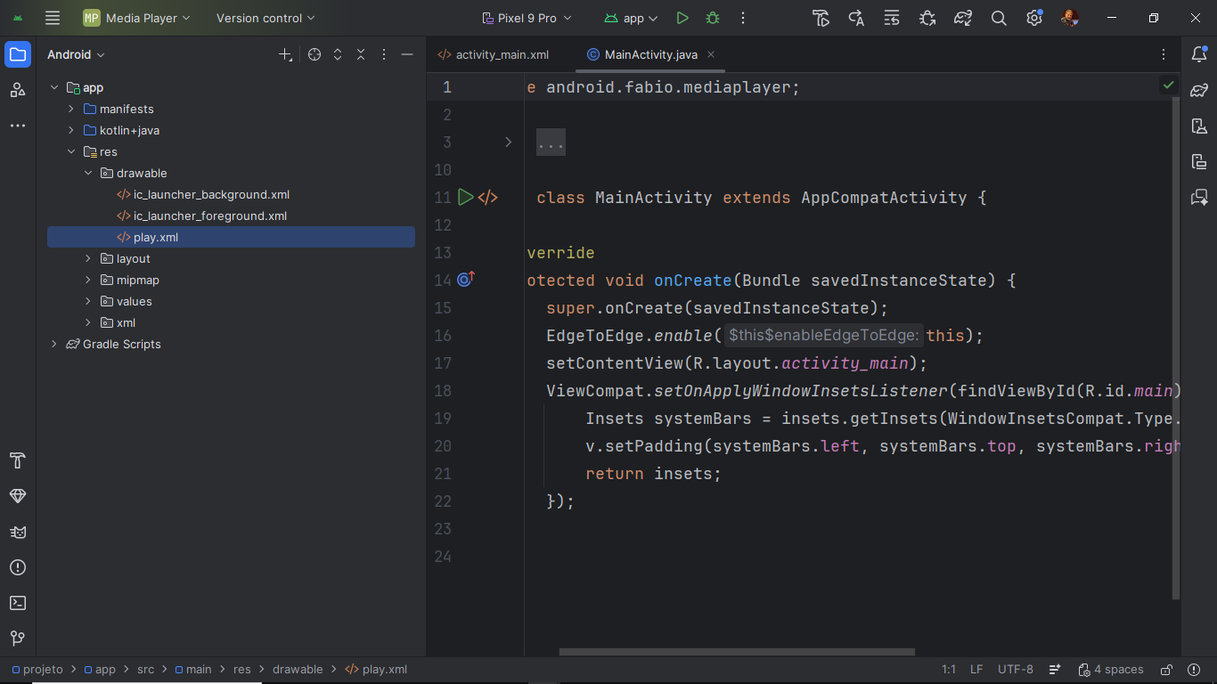
O icone vai automaticamente para a pasta drawable.
Se usar suas imagens basta copiar para essa pasta com control c e control v

Slide 8
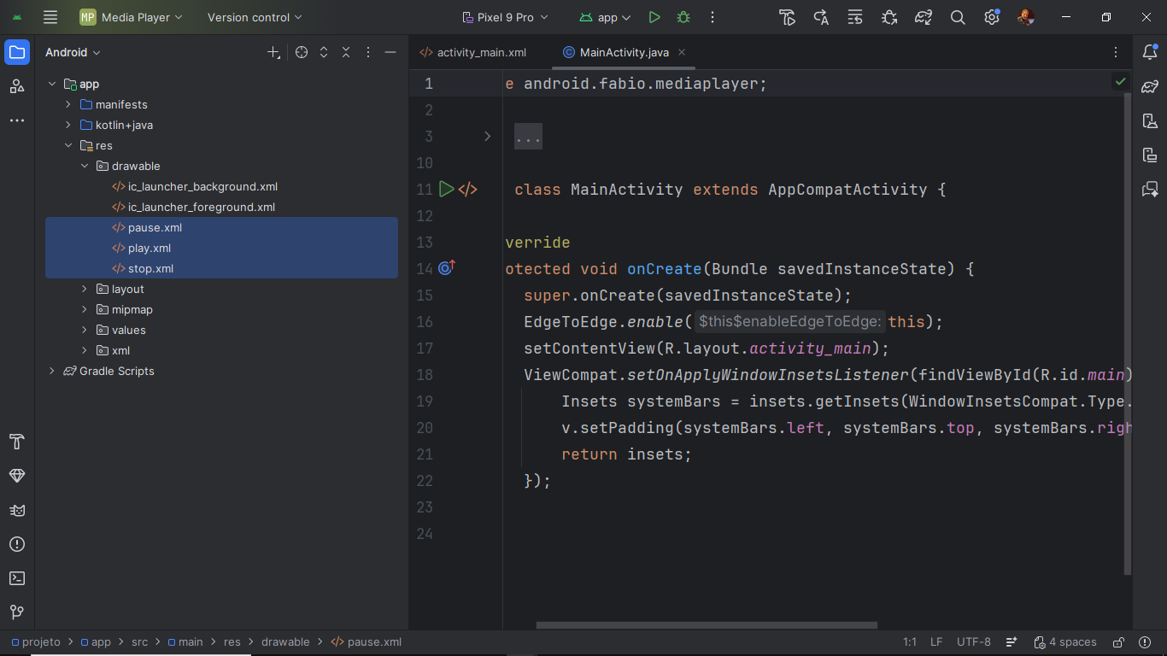
Vamos precisar de um botão play, pause e stop.

Slide 9
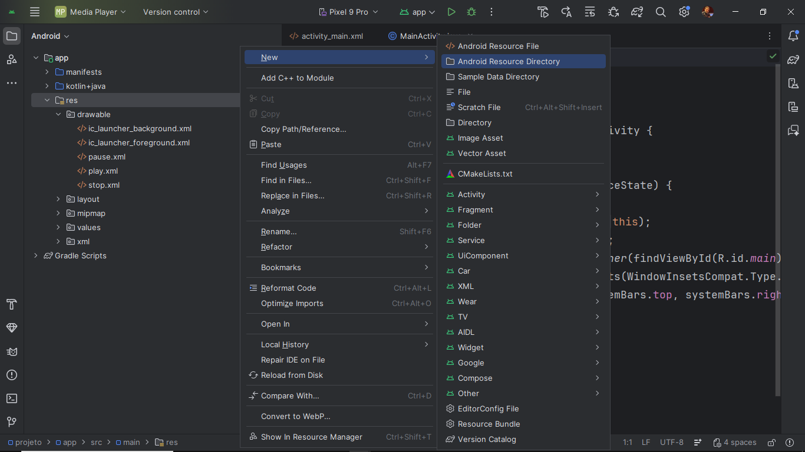
Para as mídias, som ou vídeo, não podemos usar a pasta drawable.
Temos que criar uma pasta dentro da pasta res (recursos), com botão direito sobre res new android resource directory

Slide 10
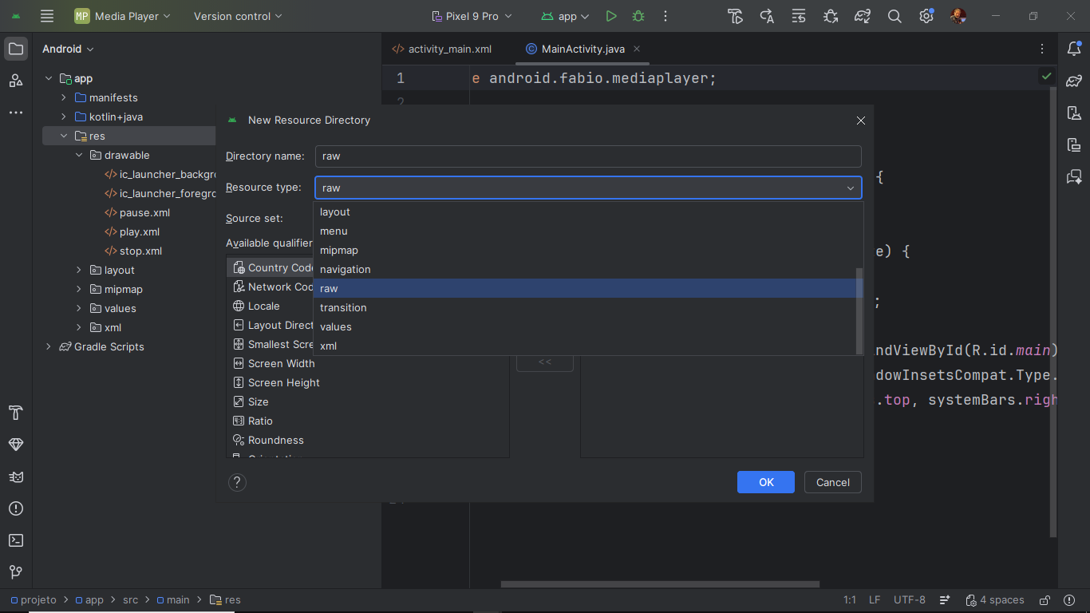
O tipo da pasta para midia é o raw.

Slide 11
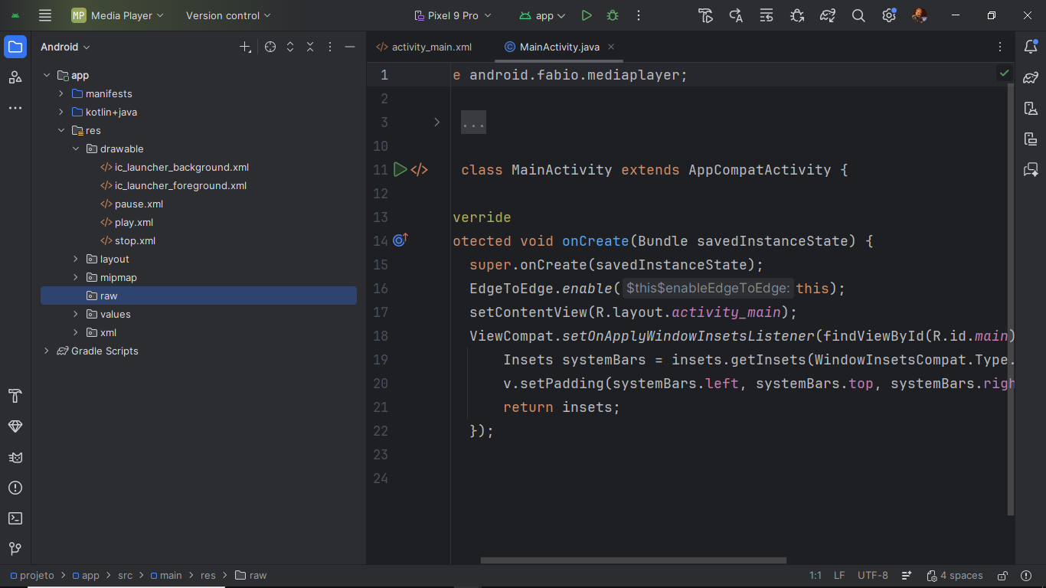
Aqui dentro temos que colocar nossas mídias.

Slide 12
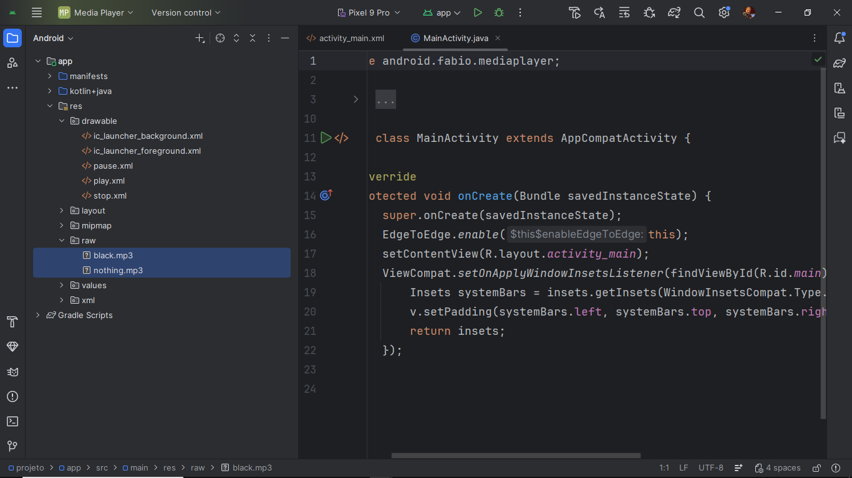
Pasta criada, colar as musicas dentro dela.

Slide 13
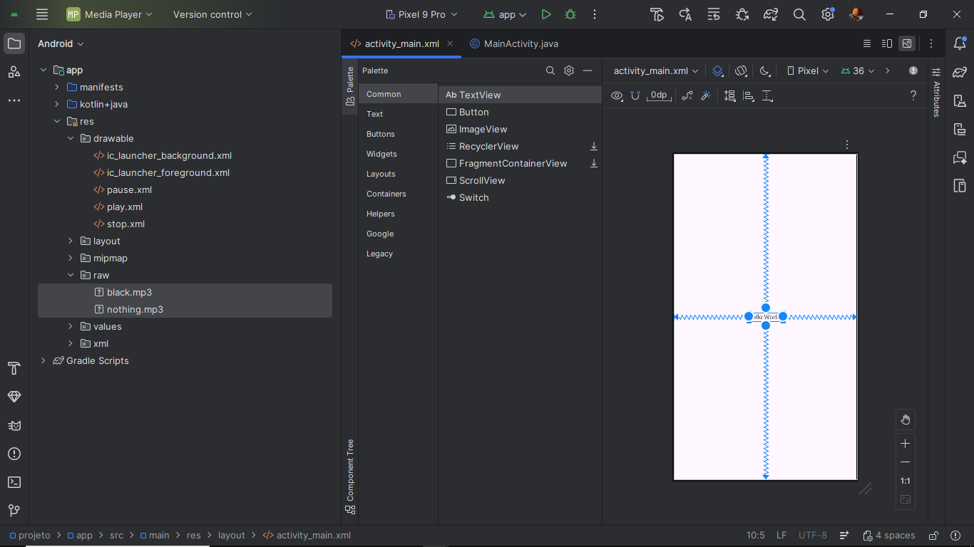
Vamos precisar de uma seekBar e dos botões.
Se estivermos usando o ConstraintLayout:
Apaque o hello world

Slide 14
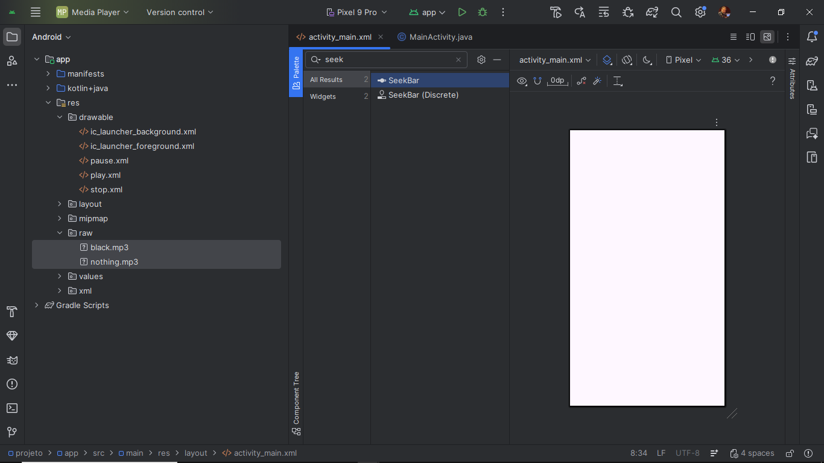
Arraste uma seekBar da aba pallete

Slide 15
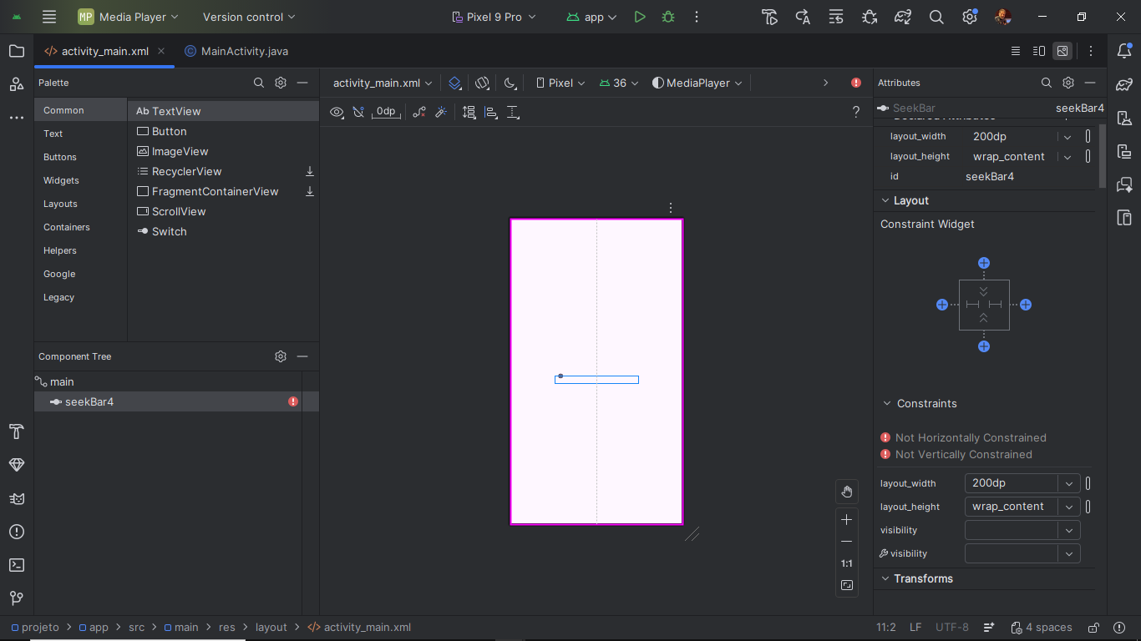
Arrastar para a posição, centralizar e colocar uma largura de 200dp

Slide 16
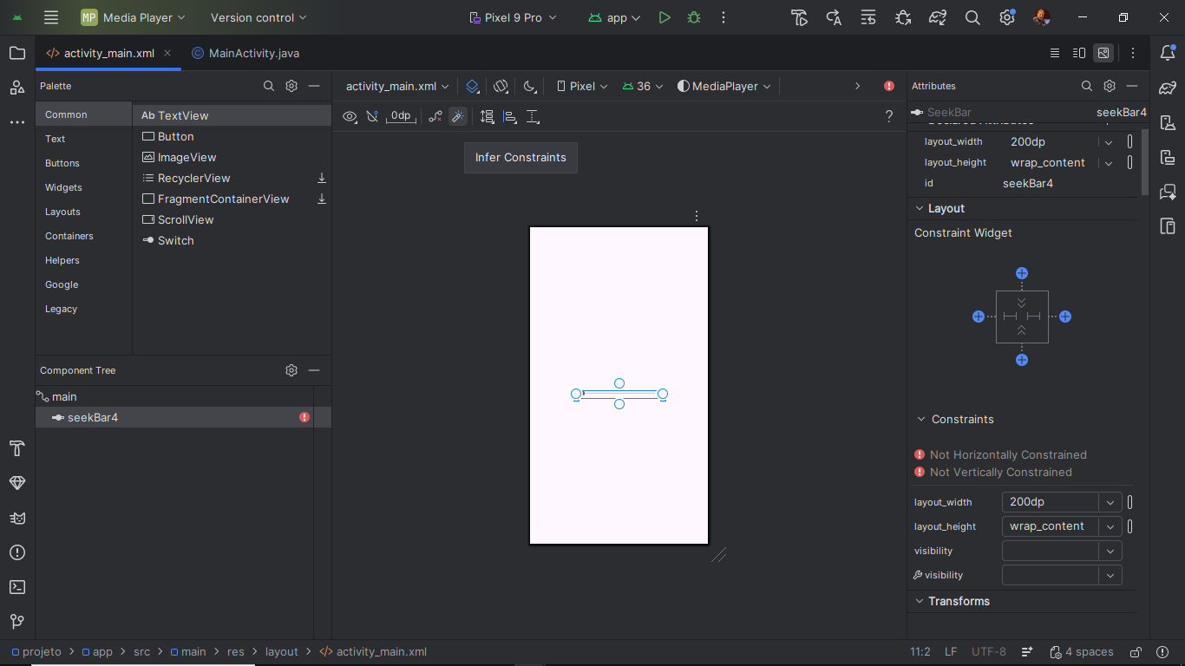
Estando na posição correta, clicar no botão infer constraints.
Isso vai ancorar o elemento na posição

Slide 17
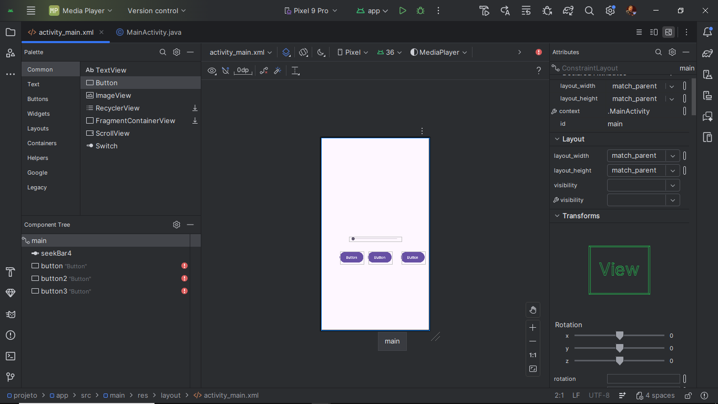
Arraste três botões e coloque abaixo do controle de volume.
Deixe alinhados horizontalmente.

Slide 18
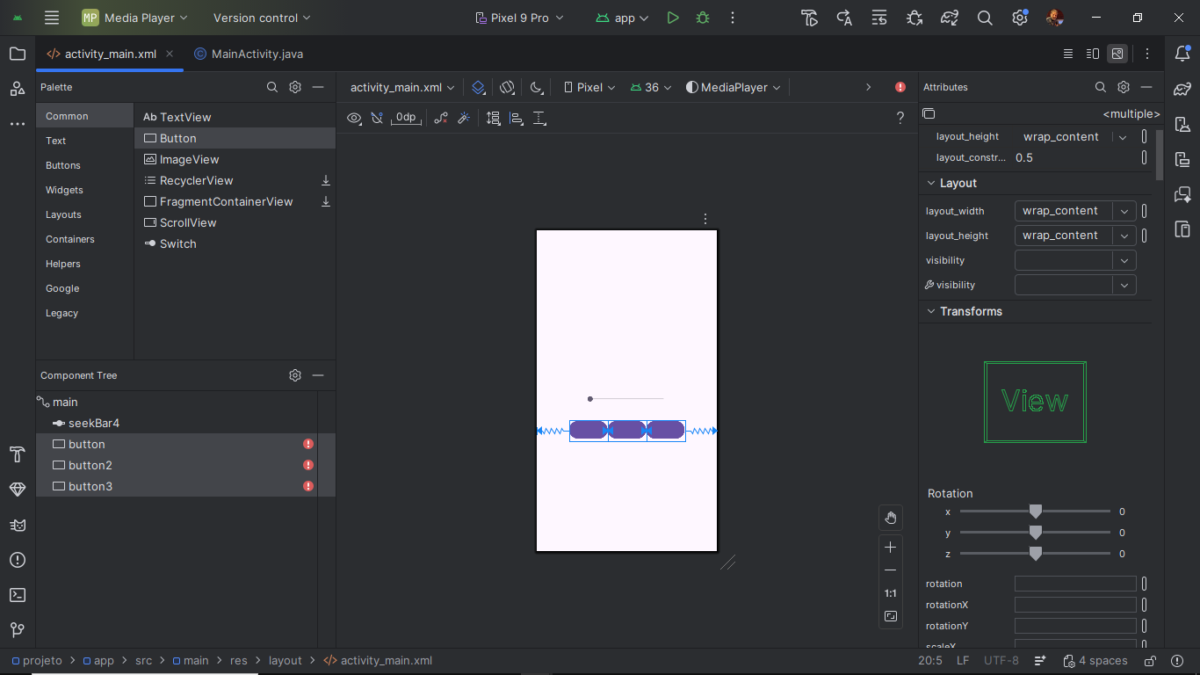
Apague o texto dos botões, selecione os três com a tecla shift pressionada, clique com o botão direito e selecionse chains. Isso vai ligar os botões. Ainda com os botões selecionados clique em chains e horizontal chains style, e escolha pack
Isso vai deixar os botões juntos.

Slide 19
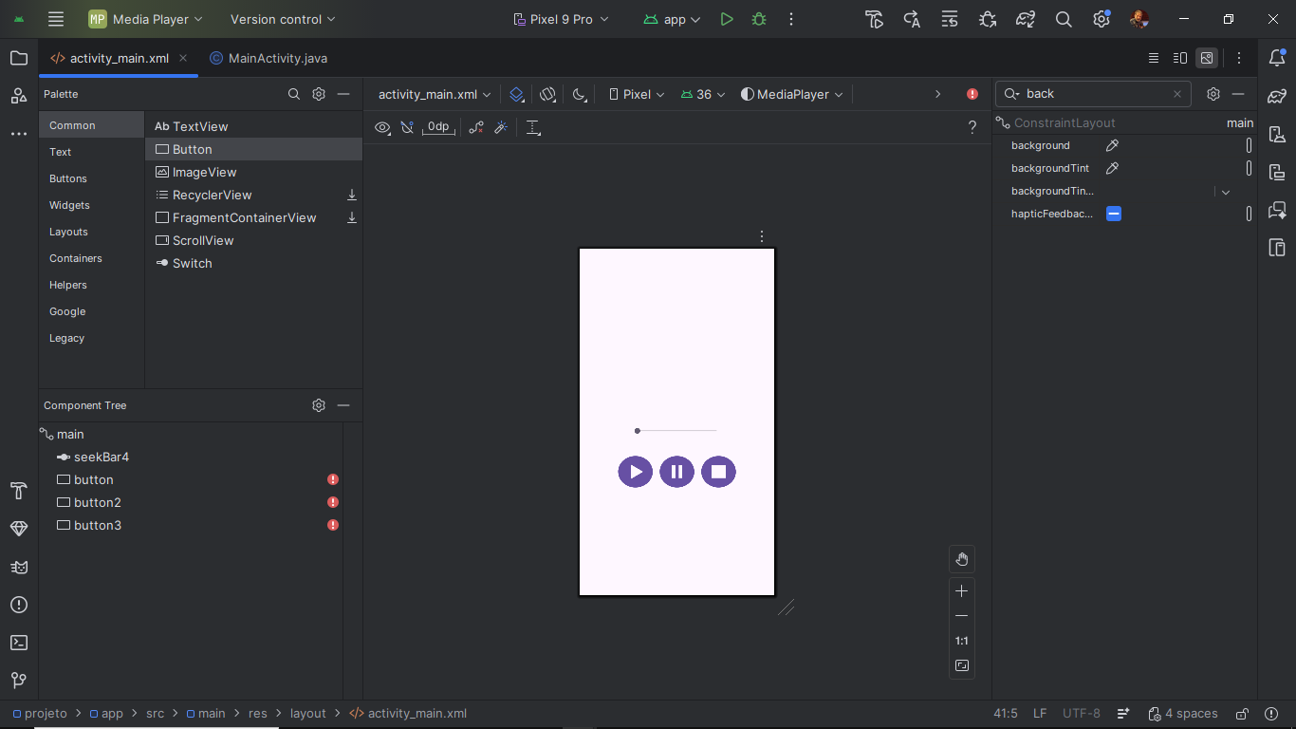
Selecione cada botão, va em background, clique no botão a direita e selecione a imagem de cada botão, deixando com esse layout.

Slide 20
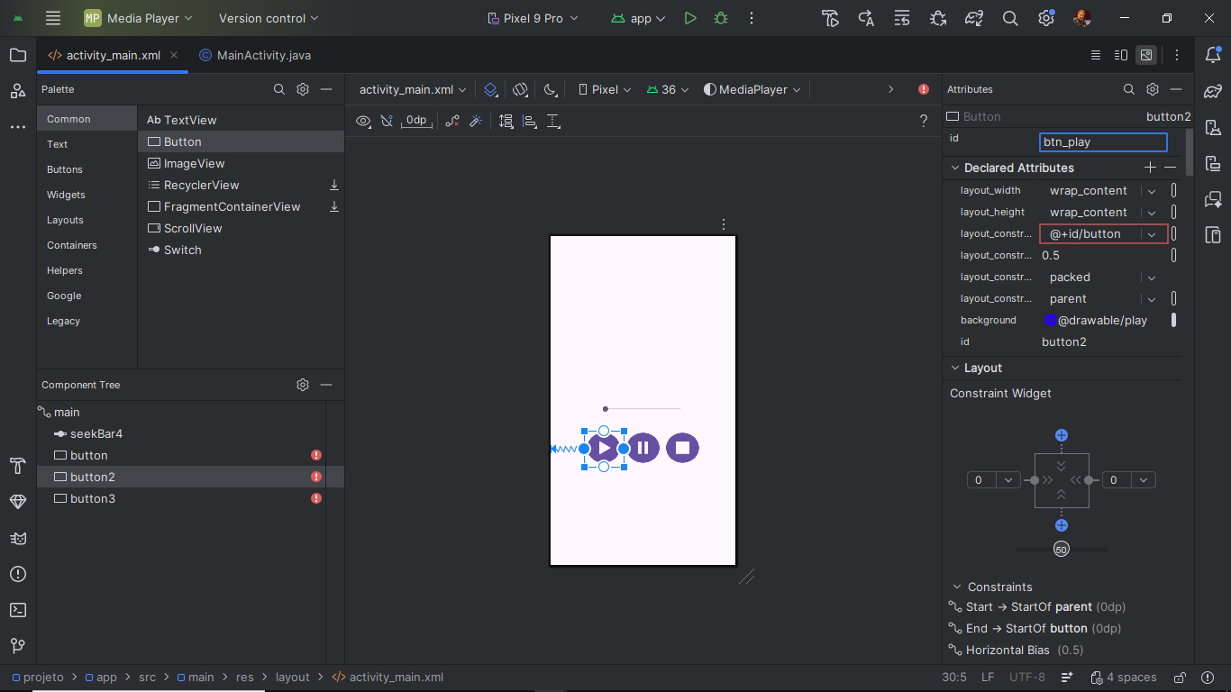
A cada botão também coloque ids.
btn_play, btn_stop, btn_pause.
Clique novamente em infer Constraints para fixar os botões no lugar

Slide 21
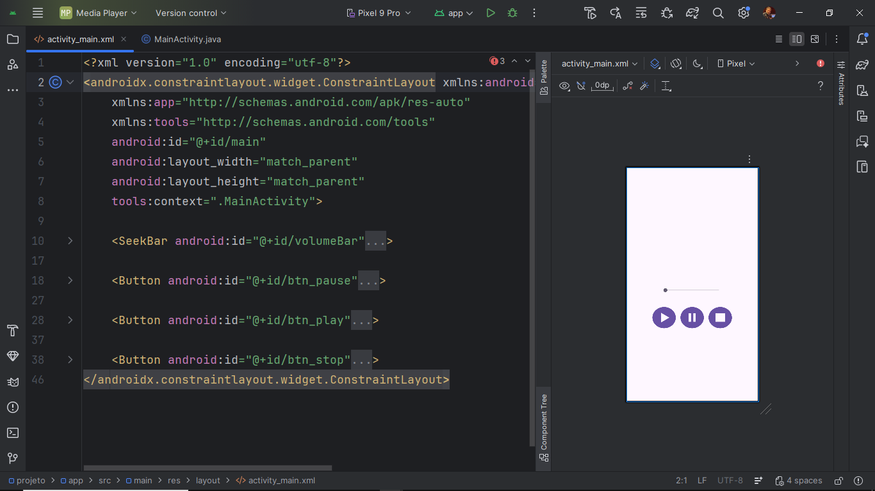
A primeira parte da construção de um app é o desenho do layout com as importações das imagens, e posicionamento dos elementos.
Depois colocar id em todos os elementos.
Feito isso, podemos fechar a activity_main

Slide 22
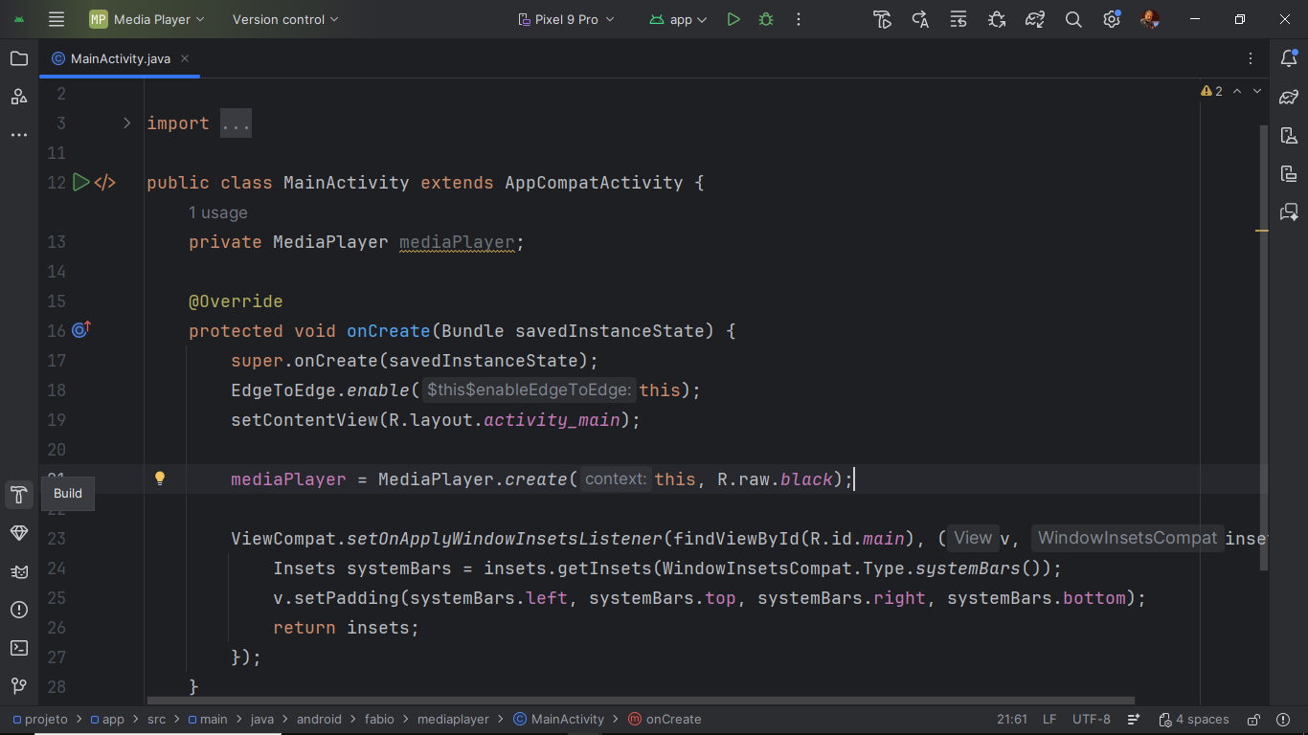
Para executar um som, precisamos da classe MediaPlayer, então la em cima podemos declarar essa classe.
Dentro do onCreate, na linha 21, estamos usando essa classe e o método create.
Esse método precisa de um contexto, que é quem esta chamando, e o endereço da musica.
Com isso dentro da variável mediaPlayer, já temos um objeto capaz de executar um som

Slide 23
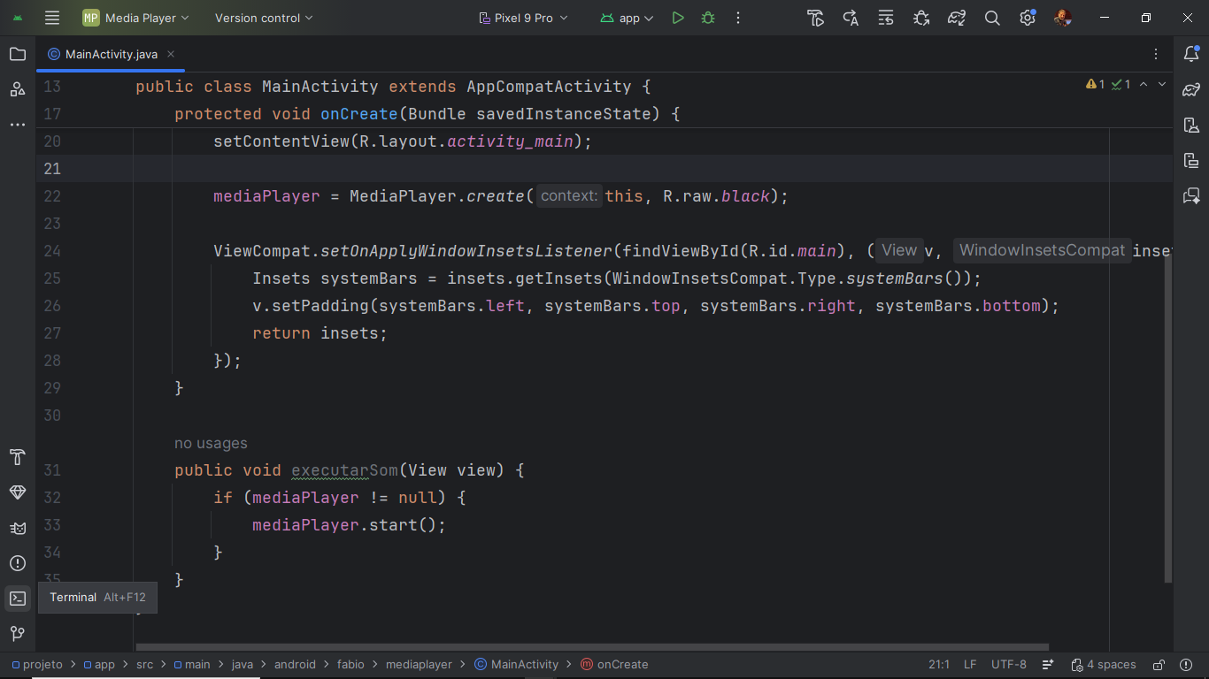
Fora do onCreate, podemos criar um método chamado executarSom.
Esse método vai ser executado direto la na interface, no layout, então precisamos passar um objeto view.
Esse metodo executarSom vai checar se esse objeto existe, ou seja, se ele já foi criado e se existir, basta usar o método start()

Slide 24
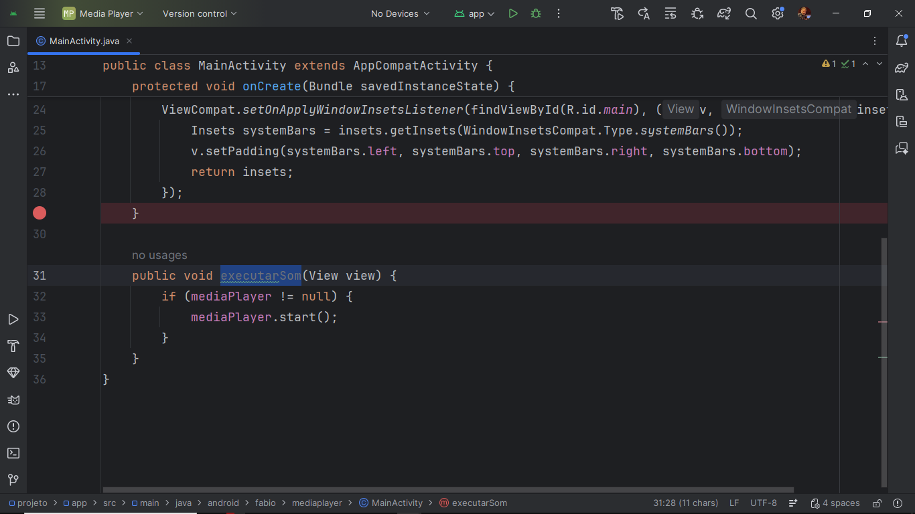
Existem muitos modos de saber se um botão foi clicado.
Vamos usar o mais simples que é pegar o nome do método que vai executar a musica e colocar dentro do atributo onClick do botão.
Para não errar copie o nome do metodo

Slide 25
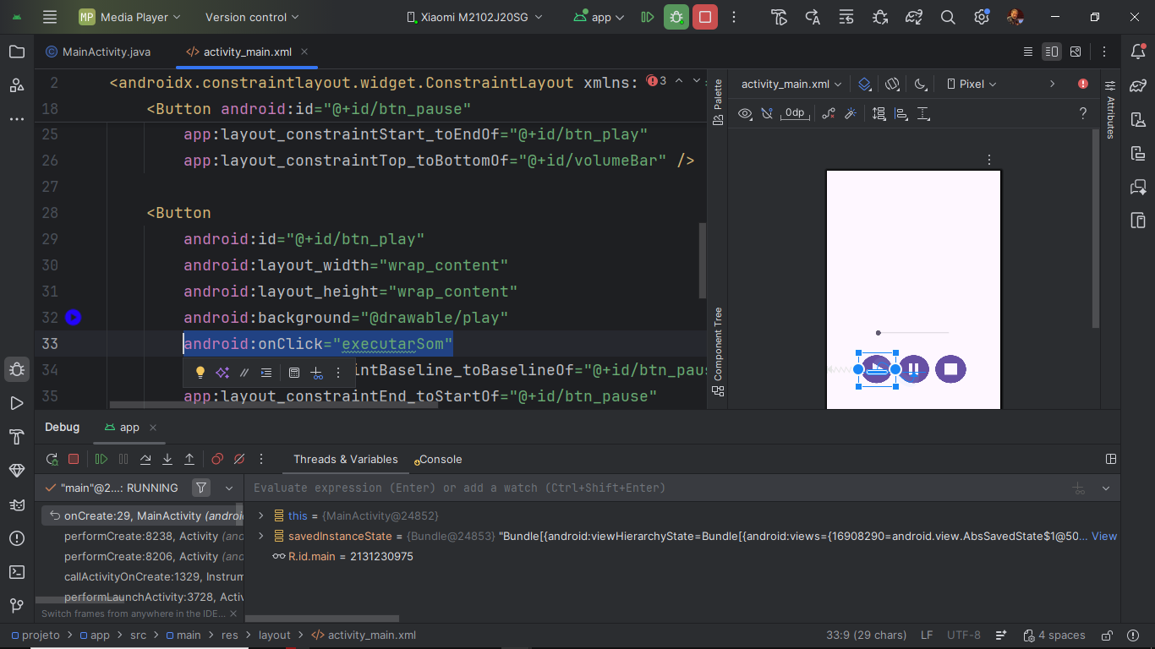
Volte no activity_main, clique no botão play para selecionar e insira essa linha hachurada.
Isso vai criar um evento de click.
Ao clicar no botão ele vai executar o método executarSom e vai começar a tocar a musica.

Slide 26
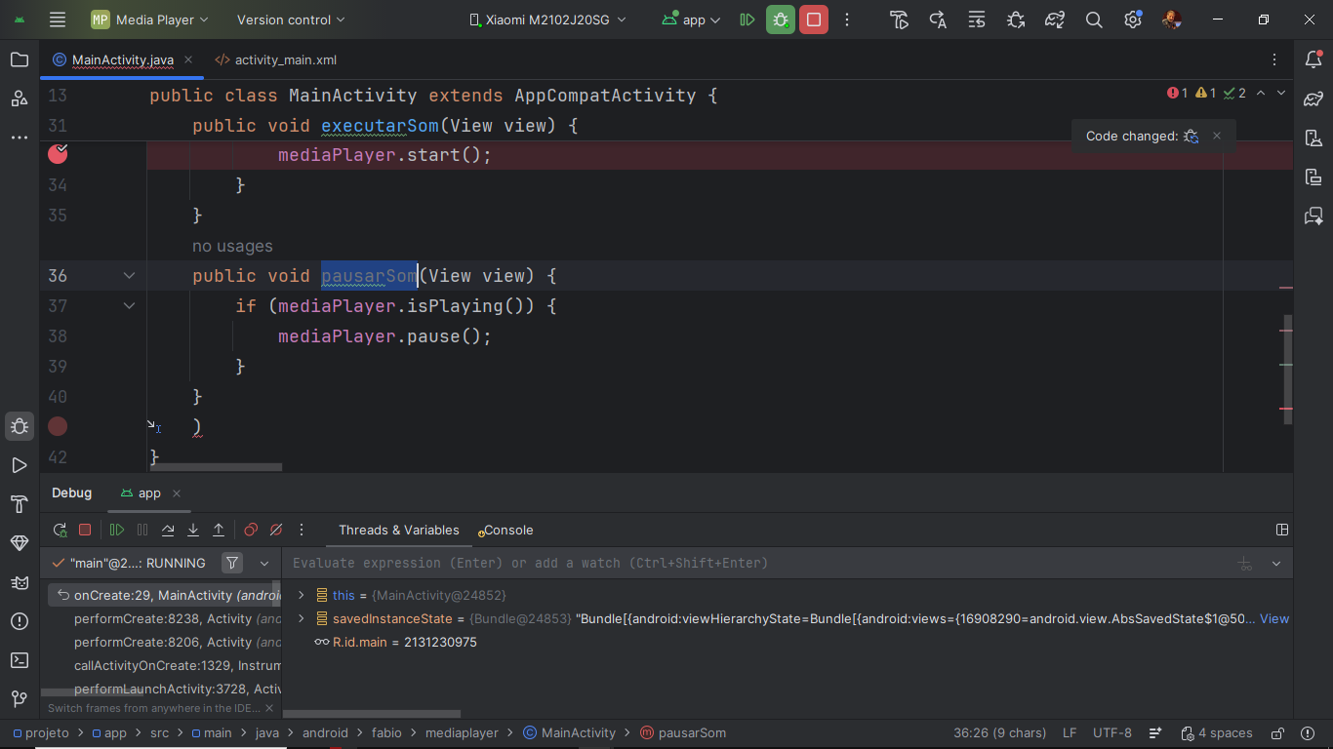
Criar o método pausarSom abaixo do executarSom.
Esse método vai checar se a musica esta tocando com o método isPlaying e se estiver, pausa.
Temos que colocar esse método pausarSom no botão pausar.

Slide 27
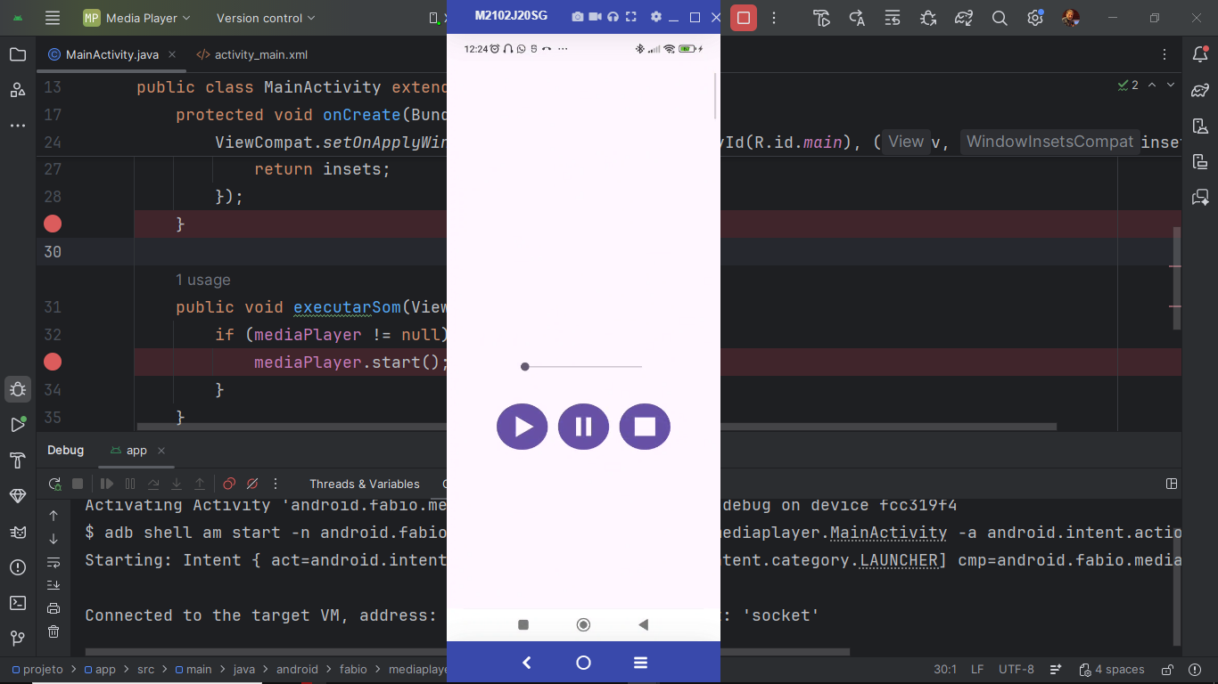
Rodando, já funciona o play e o pause.

Slide 28
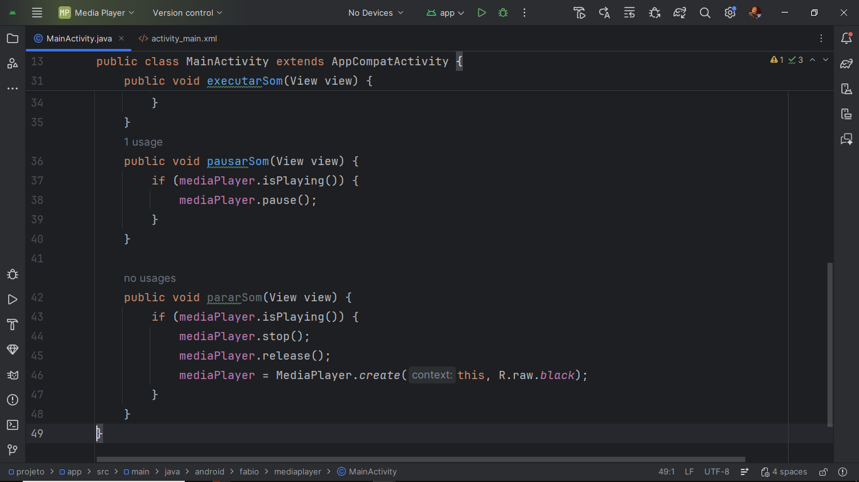
O método parar, diferente do pausar, destrói o objeto que contem a musica.
Entao depois de clicar no botão stop, se clicarmos novamente em play, ele não vai executar, porque o objeto com a musica não existe mais.
Entao, dentro do método pararSom, a gente tem que criar o objeto novamente, e podemos copiar a linha que criar o objeto com o nome da musica.

Slide 29
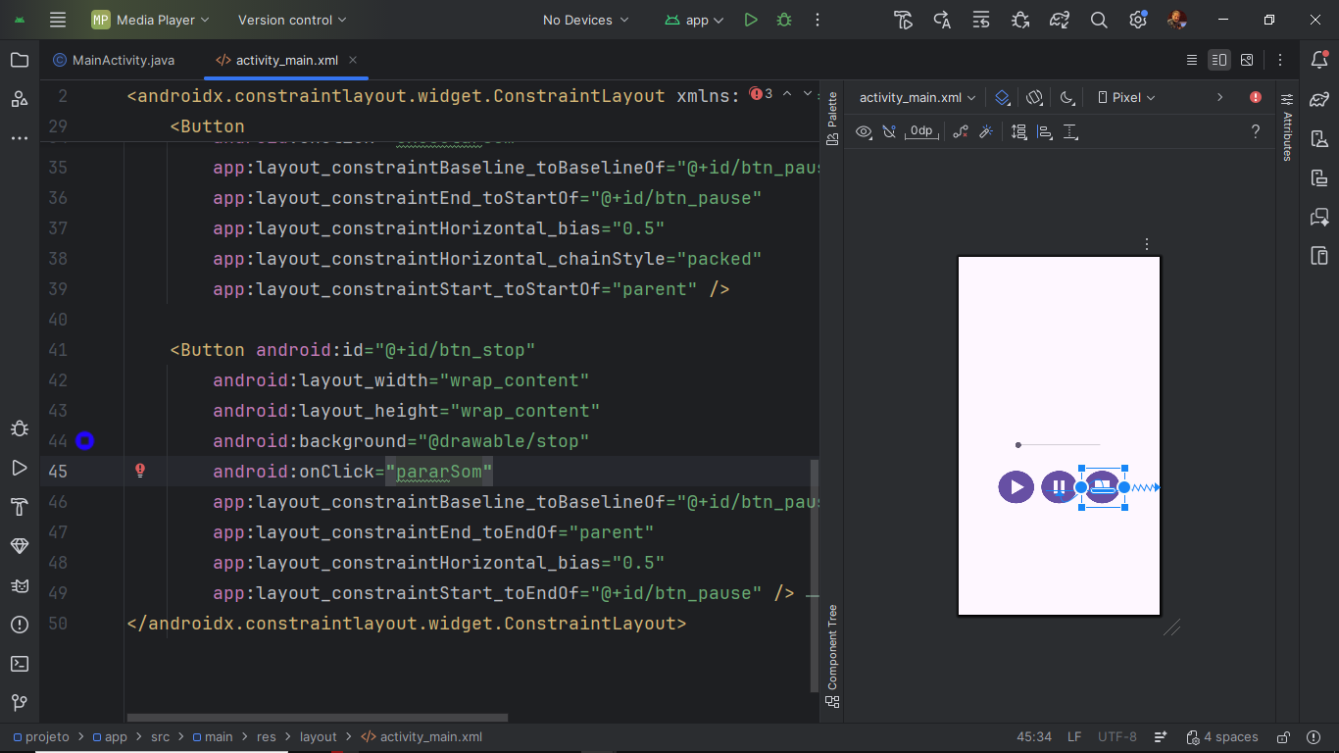
Colocar o método pararSom no botão stop.

Slide 30
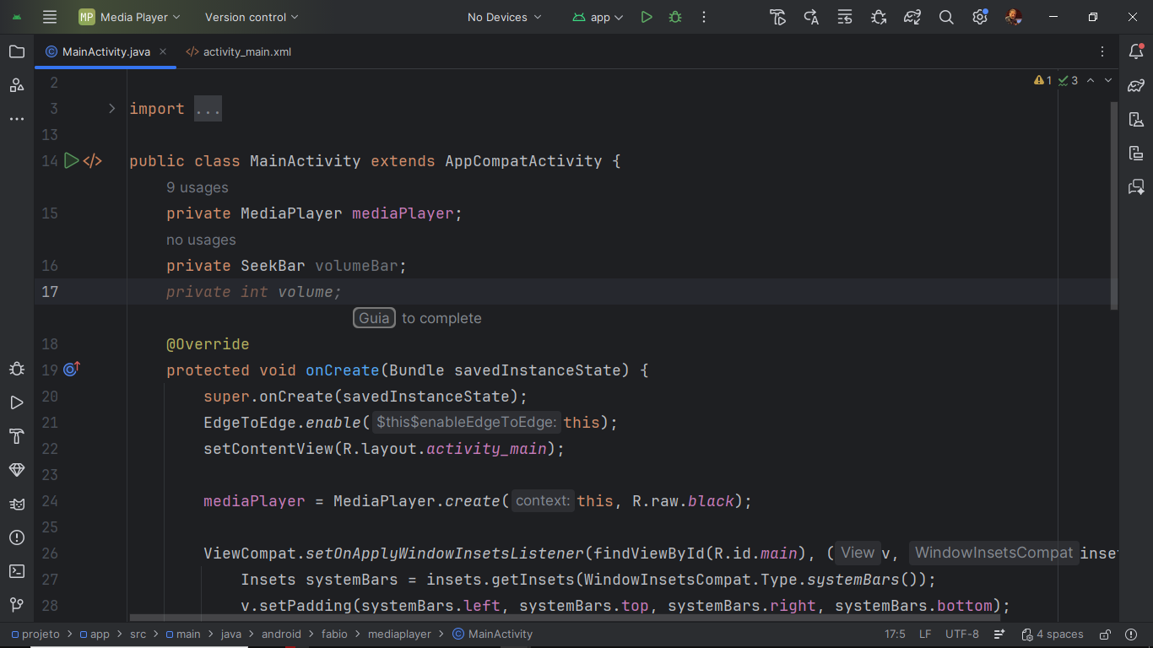
Para controlar o volume:
Como a seekBar não tem um evento de click, a gente vai clicar e arrastar pra ajustar o volume...
A primeira coisa que precisamos fazer é ligar esse elemento ao código, usando o método findViewById().
Primeiro, declare um objeto SeekBar, chamado volumeBar.

Slide 31
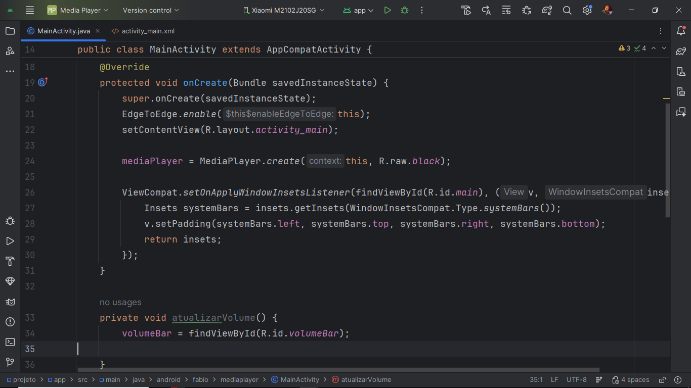
Crie um método privado atualizarVolume e dentro dele ligue o elemento do layout com o código através do método findViewById()

Slide 32
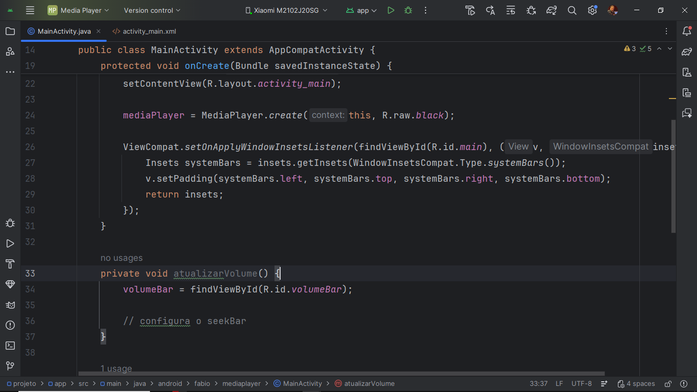
Recupere as informações de volume do usuário.
Precisamos saber qual o volume máximo do usuário e qual o volume atual do usuário para colocar na nossa seekBar.
Para isso utilize a classe AudioManager
Isso para que possamos controlar e mostrar o volume pela seekBar;

Slide 33
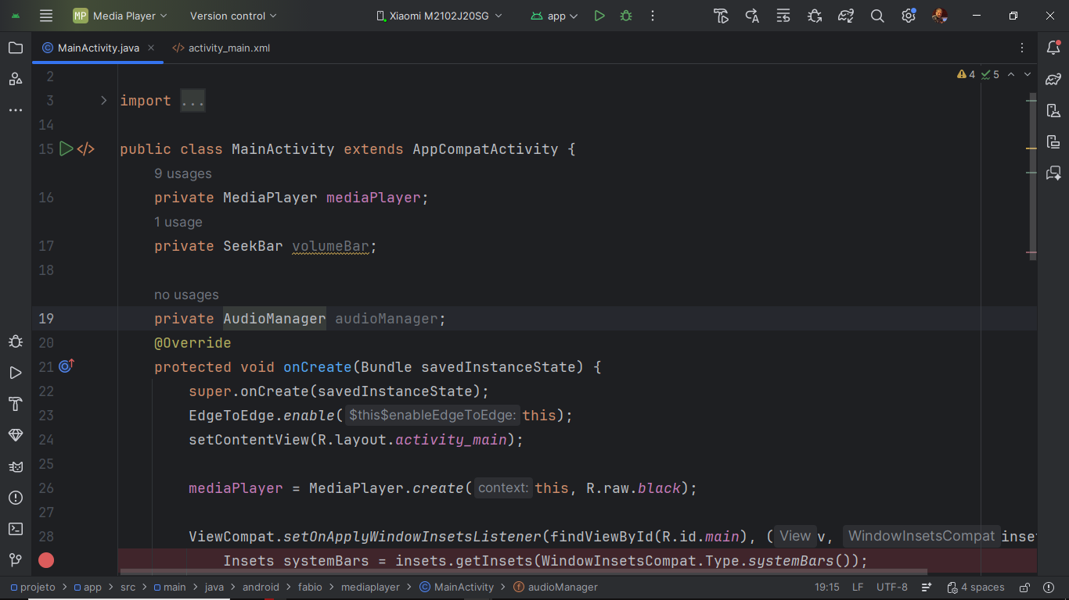
Primeiro, declare uma classe AudioManager

Slide 34
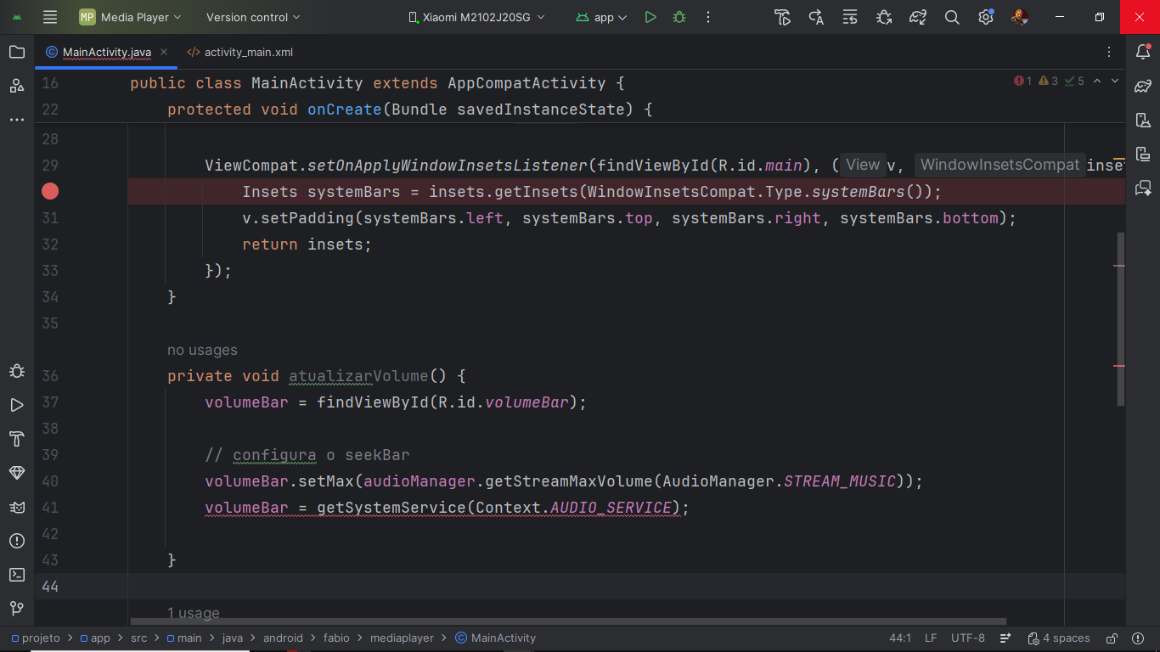
Acesse o método getSystemService() esse método acessa todos os serviços do dispositivo, dentro dele o que controla o volume.
Passe para esse método o parâmetro Context.Audio_Service
Vai dar um erro que já vamos consertar

Slide 35
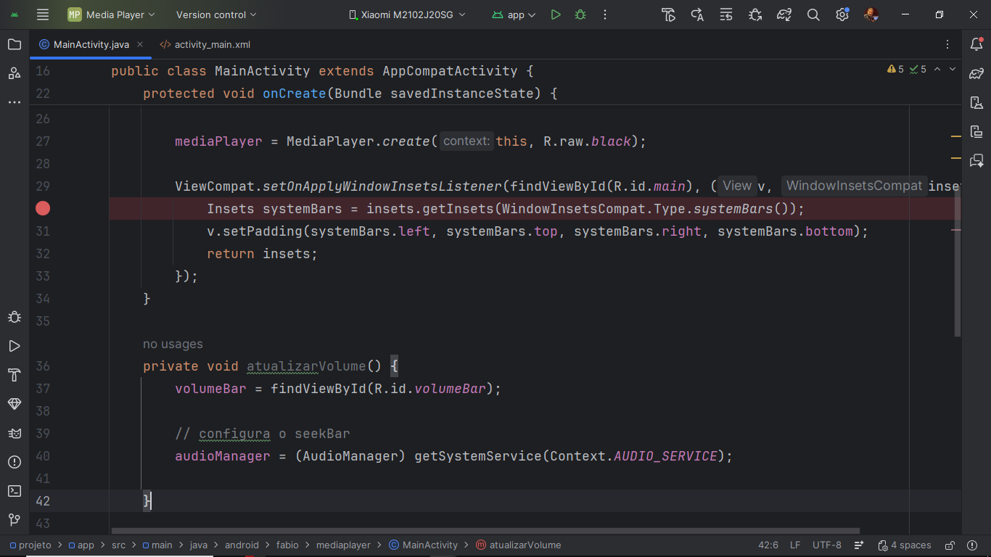
Ele vai pedir para fazer um casting (uma conversão) para o tipo AudioManager.

Slide 36
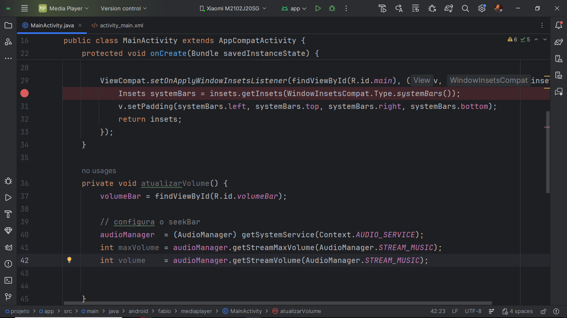
Feito isso o objeto já esta configurado.
Esse objeto permite saber qual o volume maximo equal o volume atual.
O método getMaxVolume consegue pegar o volume máximo de vários serviços, como alarme, sons do sistema, tons, então vamos pedir para pegar o STREAM_MUSIC que eh o volume máximo da musica.
getVolume pega o volume atual.

Slide 37
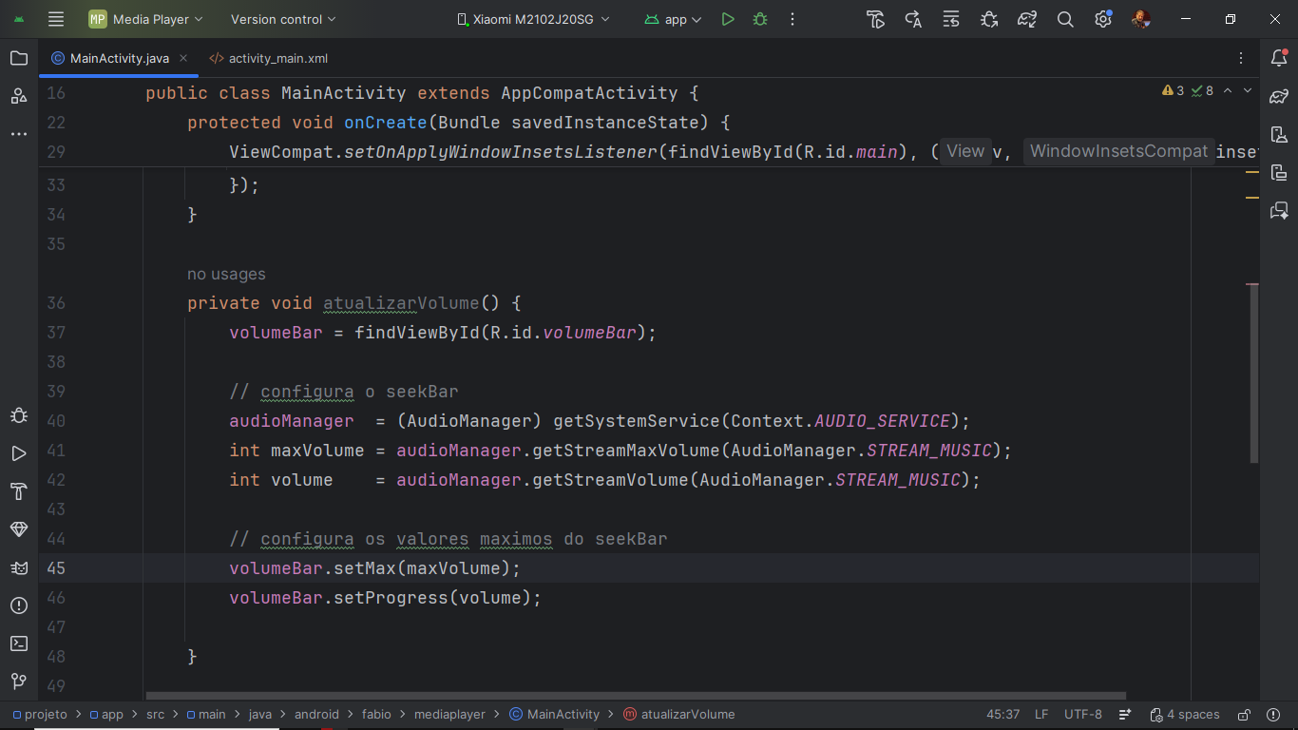
Configure o volumeBar para o maxVolume e volume criados.
Com isso o volume já estará configurado.
So falta permitir que o usuário consiga arrastar a seekBar para controlar o volume.

Slide 38
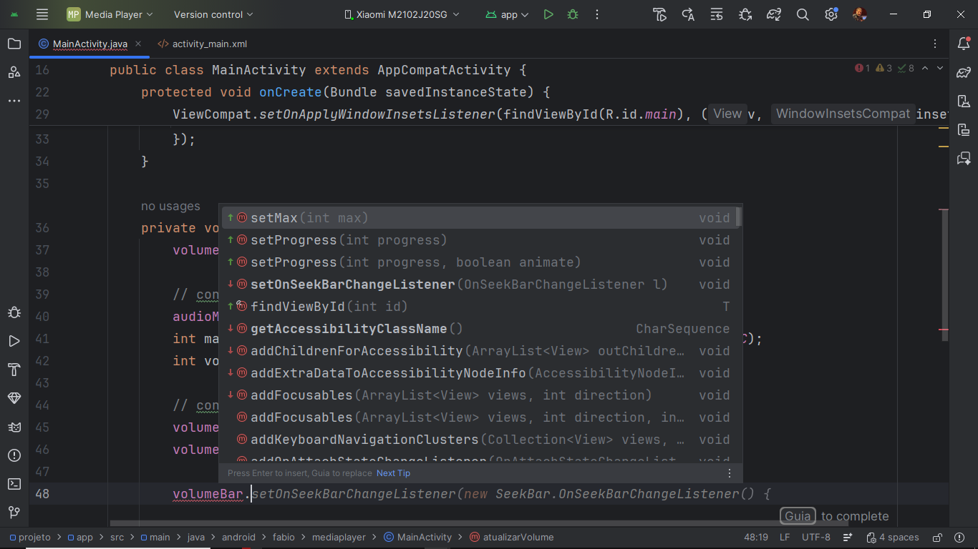
Para isso use o método setOnSeekBarChangeListener()
Isso vai controlar cada vez que você arrastar a seekBar.

Slide 39
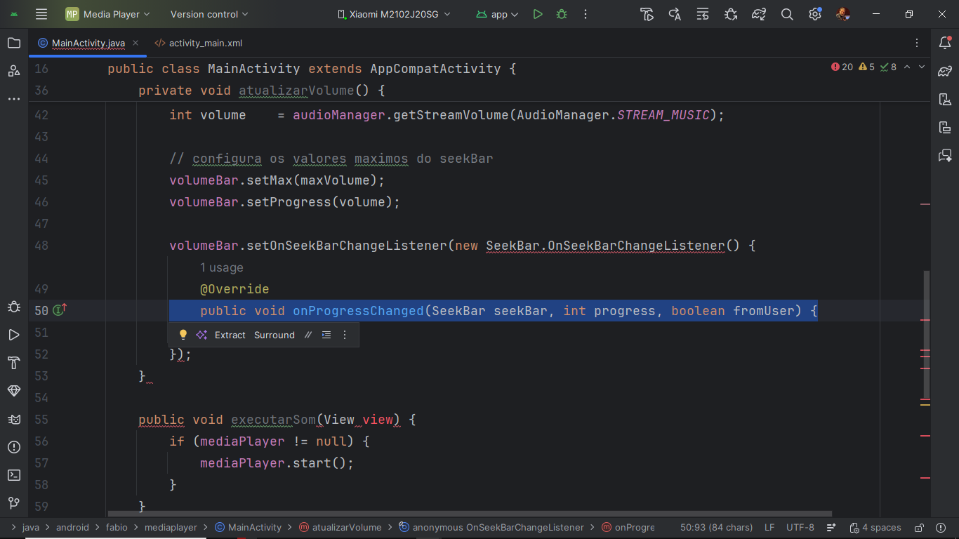
Essa linha o Android faz automaticamente.
Ela checa continuamente quando arrastamos a barra da seekBar.
E esse método precisa que implementemos os métodos que ele necessita.

Slide 40
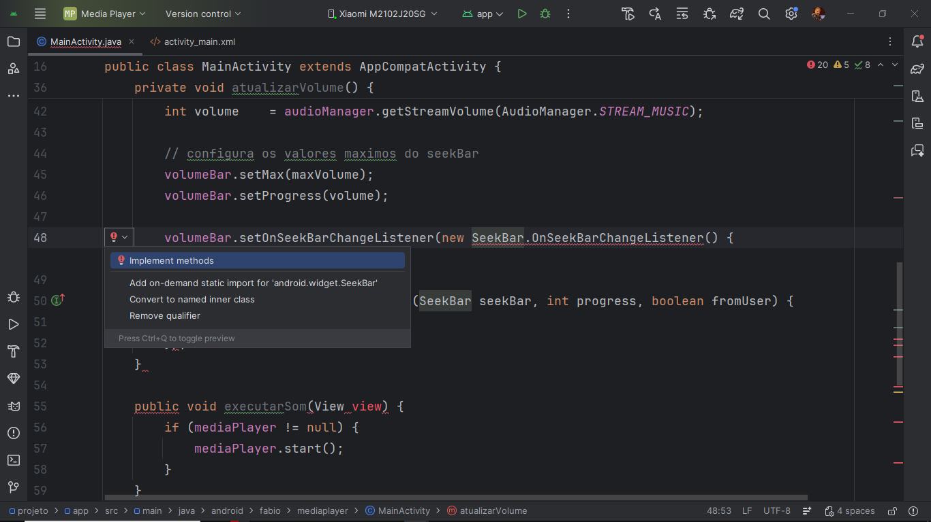
Clique na lâmpada vermelha e escolha implementar metodos

Slide 41
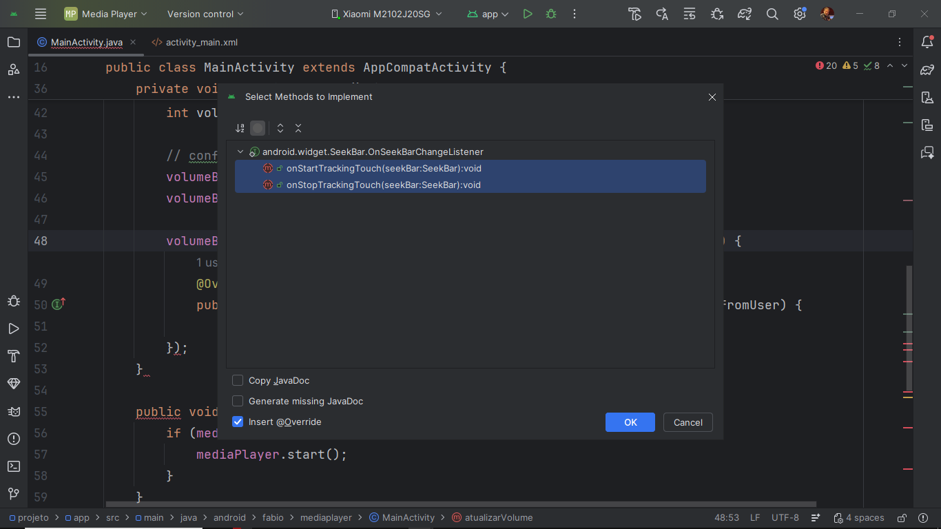
Ele precisa desses métodos mesmo que a gente não vá utilizar todos.
Aqui vamos utilizar apenas o ChangeListener, ou seja o método que eh chamado ao modificarmos a posição do seekBar

Slide 42
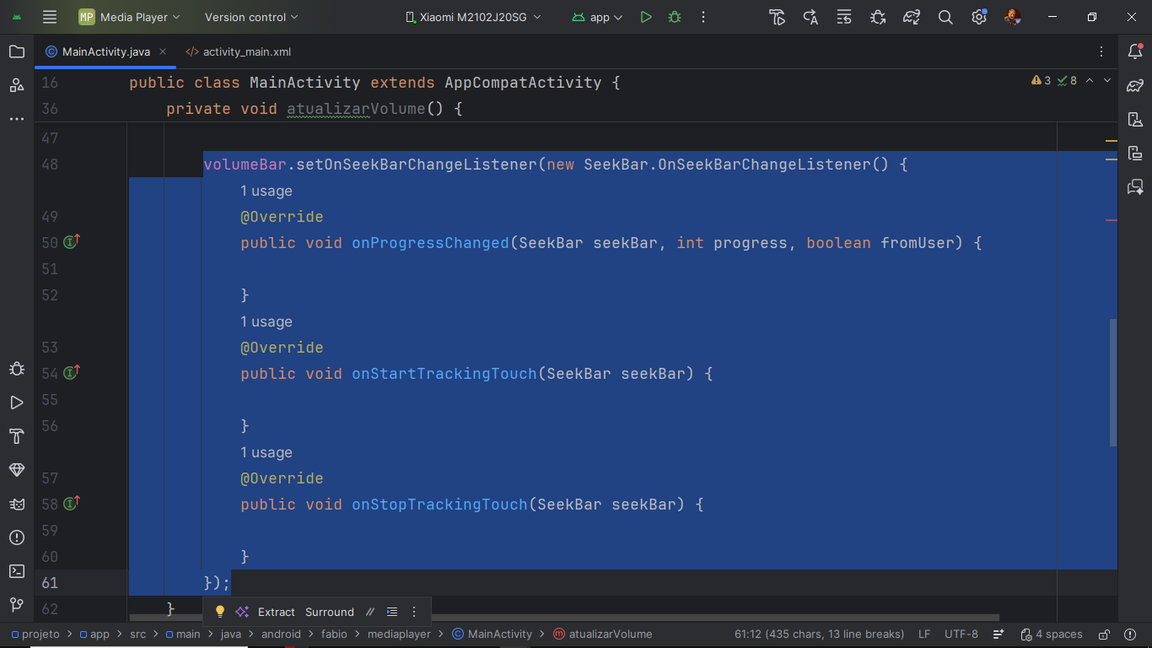
Vai ficar assim.

Slide 43
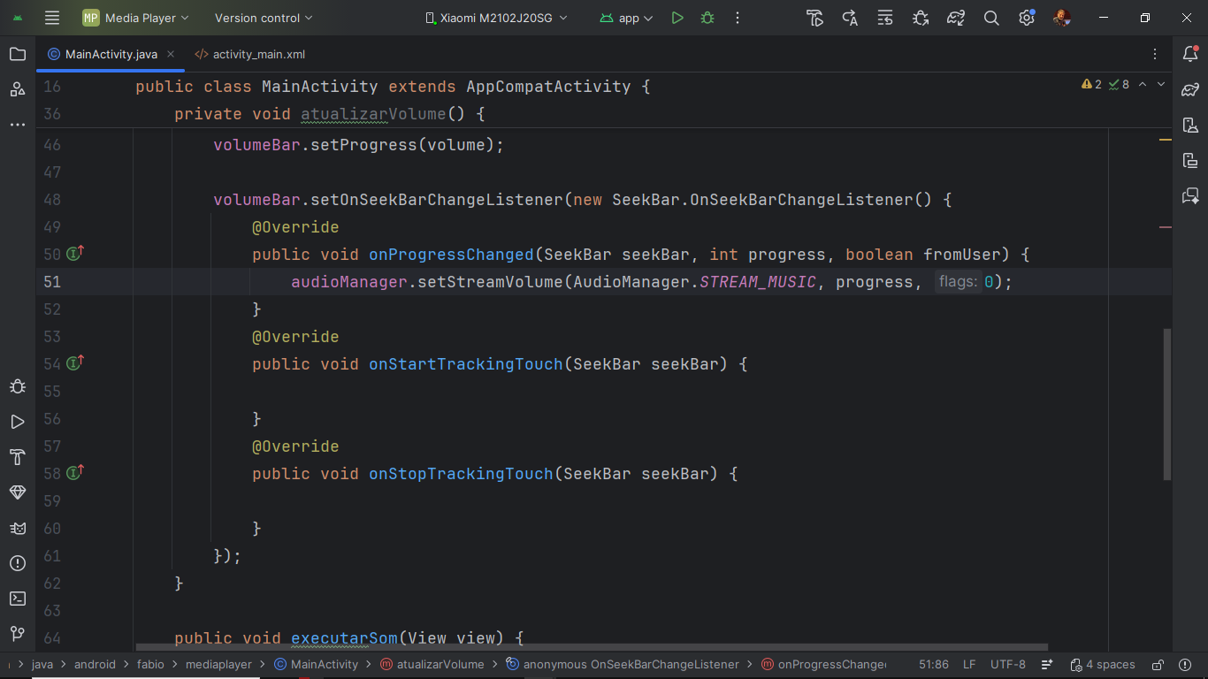
O método onProgressChanged() é disparado ao se arrastar a barra. Entao dentro dele, coloque essa linha.
Ela vai acessar o volume e alterar quando necessário.

Slide 44
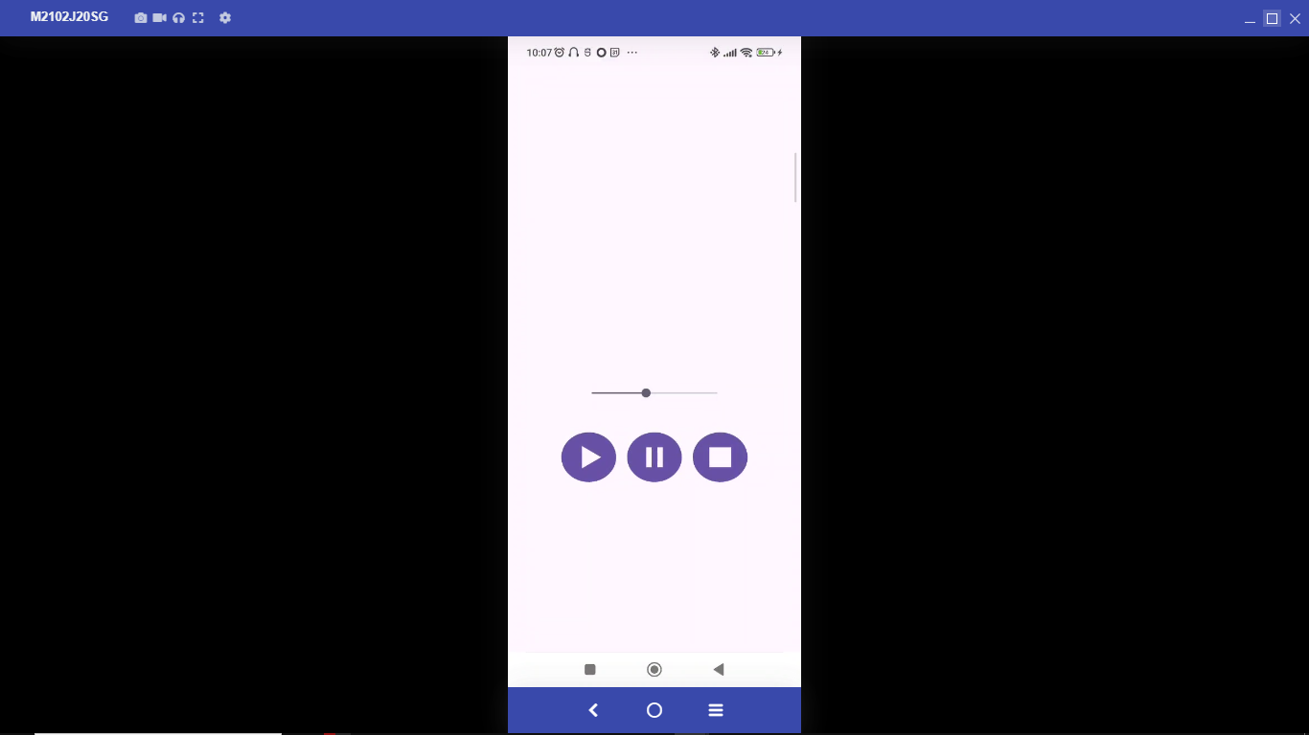
A classe que gerencia o volume é a AudioManager.
Para usá-la, declare a classe e use o método getSystemService(Context.AUDIO_SERVICE)
Esse método consegue acessar vários sons do dispositivo.
getStreamMaxVolume pega o volume máximo do dispositivo.
getStreamVolume pega o volume atual.
setOnSeekBarChangeListener captura ao arrastarmos o seekBar.
setStreamVolume aumenta ou diminui o volume pela seekBar

Slide 45
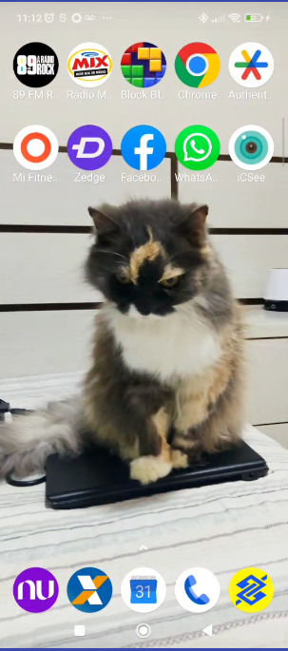
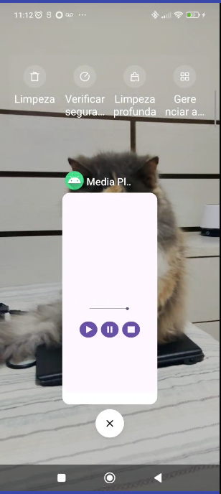
Ciclo de vida das Activities:
É importante sabermos usar pois podemos querer executar alguma coisa nos diferentes ciclos das activities.
Por exemplo, no nosso aplicativo de musica, ao sairmos do aplicativo sem clicar no stop, a musica continua executando.
Mesmo ele estando em segundo plano, a musica continua.
Podemos querer que a musica pause ao colocar em segundo plano ou sair não eh?
Para isso precisamos entender o ciclo de vida das activities

Slide 46
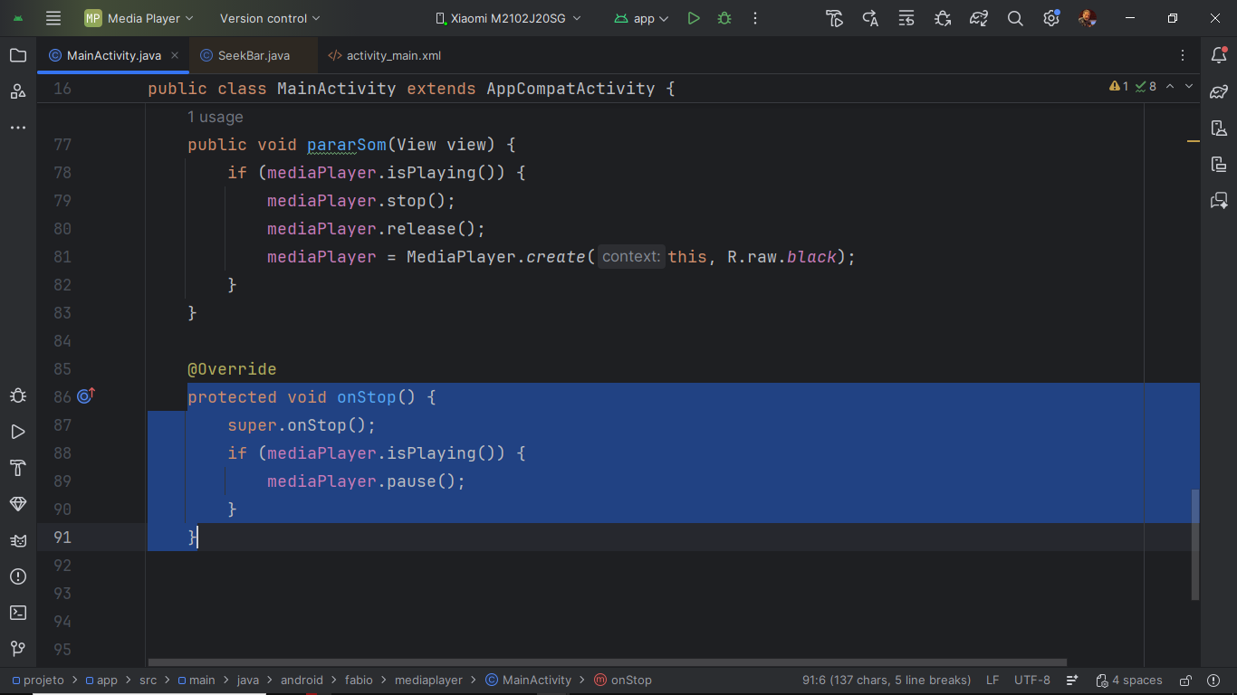
Quando tiramos o foco do app, o método onStop roda. Entao vamos colocar aqui o código para pausar a musica caso queiramos que ela pause ao sair do app.
Ao voltar basta clicar em play novamente que ele retorna a execução do ponto onde parou.

Slide 47
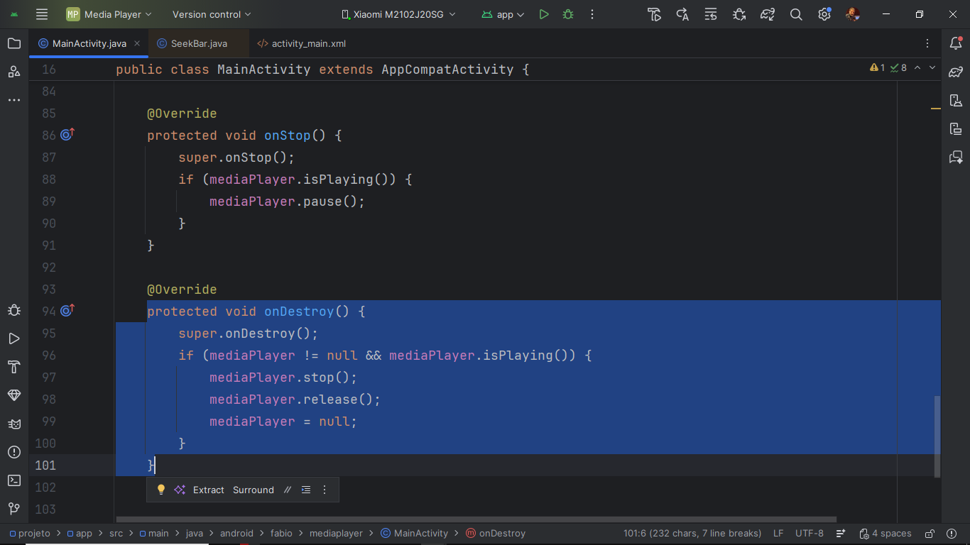
Podemos também ao fechar o aplicativo, liberar os recursos do sistema, parando a musica, limpando a memoria de recursos e destruindo o objeto mediaPlayer

Slide 48
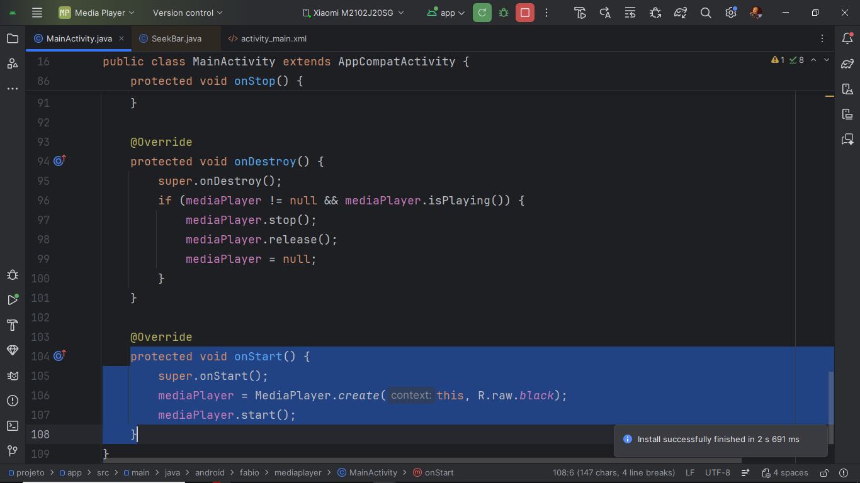
Caso queríamos que ao abrir o app já comece tocando a musica, sem precisar clicar no play, podemos criar o objeto mediaPlayer dentro do método onStart,

Slide 49
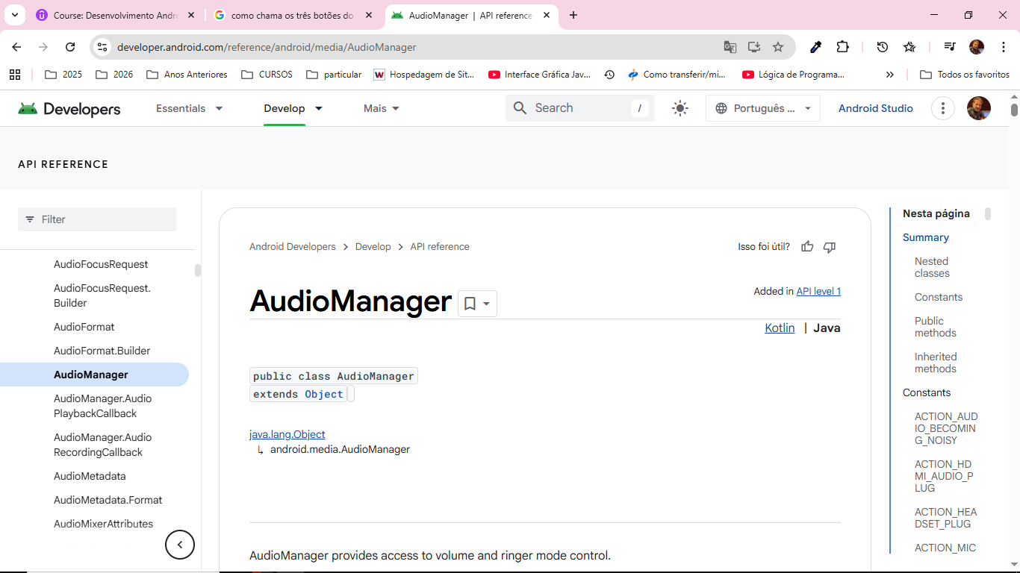
Digitando no google: classe AudioManager e indo para a documentação do developer.android, temos uma explicação de como funciona essa classe.

Slide 50
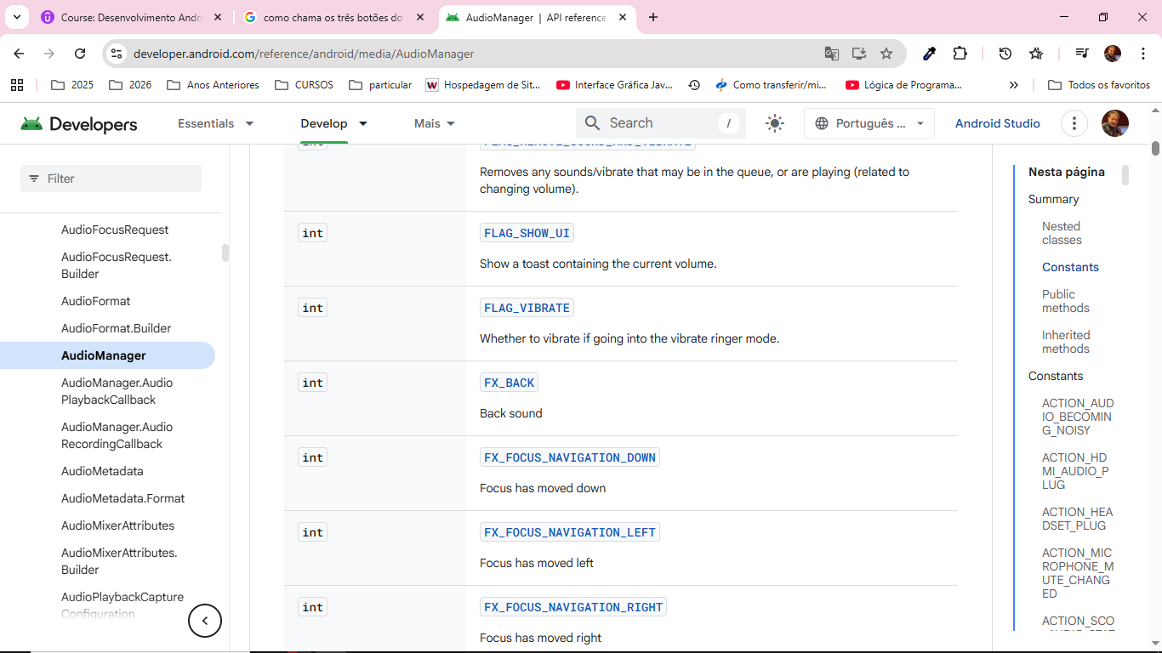
Temos a FLAG_SHOW_UI que ao arrastar a barra de volume, vai também mostrar a barra de volume do celular.
FLAG_VIBRATE liga a vibração ao arrastar também.
E tem toda uma explicação dessa classe que vale a pena estudar com calma.

Slide 51

Para testar, mude a linha que controla o volume mudando de flag 0 para AudioManager.FLAG_SHOW_UI

Slide 52

Vejam agora o botão de volume do celular também.
A gente tem controle sobre todos os recursos do dispositivo.

